Slide 1
ACCIDENTES QUÍMICOS
INCLUYEN:
  INCENDIOS
  EXPLOSIONES
  FUGAS O LIBERACIONES DE SUSTANCIAS TÓXICAS
PUEDEN PROVOCAR
  ENFERMEDAD
  LESIÓN
  INVALIDEZ O MUERTE

Slide 2
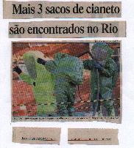

Slide 3
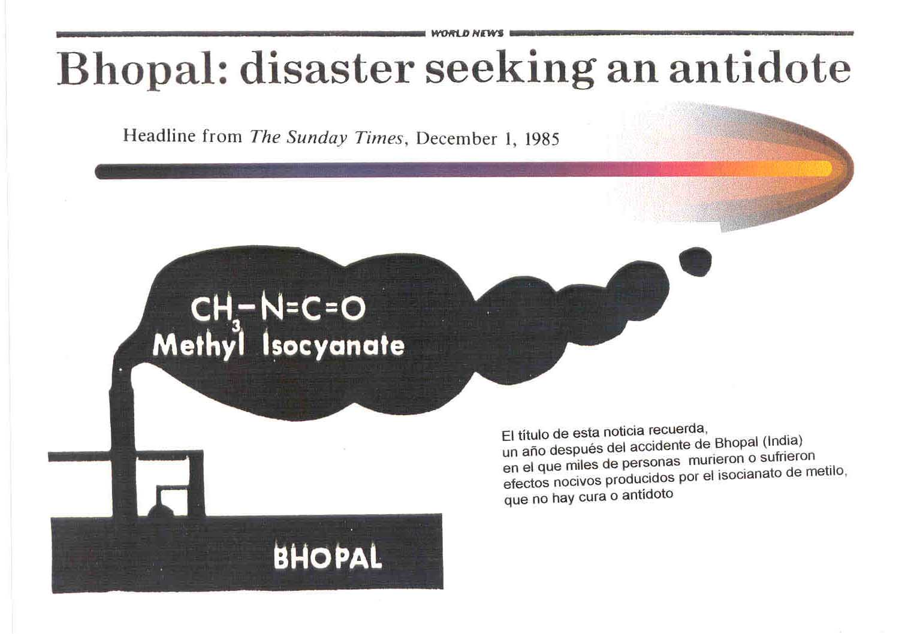
BHOPAL: DESASTRE QUÍMICO CON METIL ISOCIANATO PARA EL QUE NO HUBO ANTIDOTO MILES MURIERON O SUFRIERON EFECTOS
DECIEMBRE 1985

Slide 4
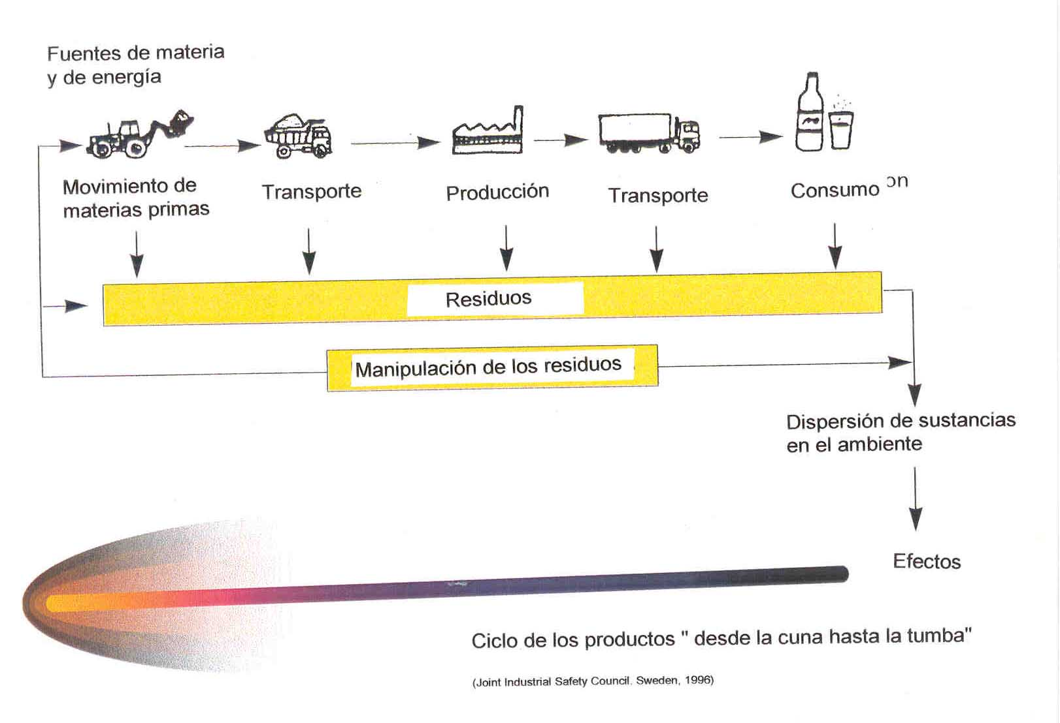
Ciclo de los productos “desde de la cuna hasta la tumba”
(Joint Industrial Safety Council, Sweden, 1996)
Efectos

Slide 5
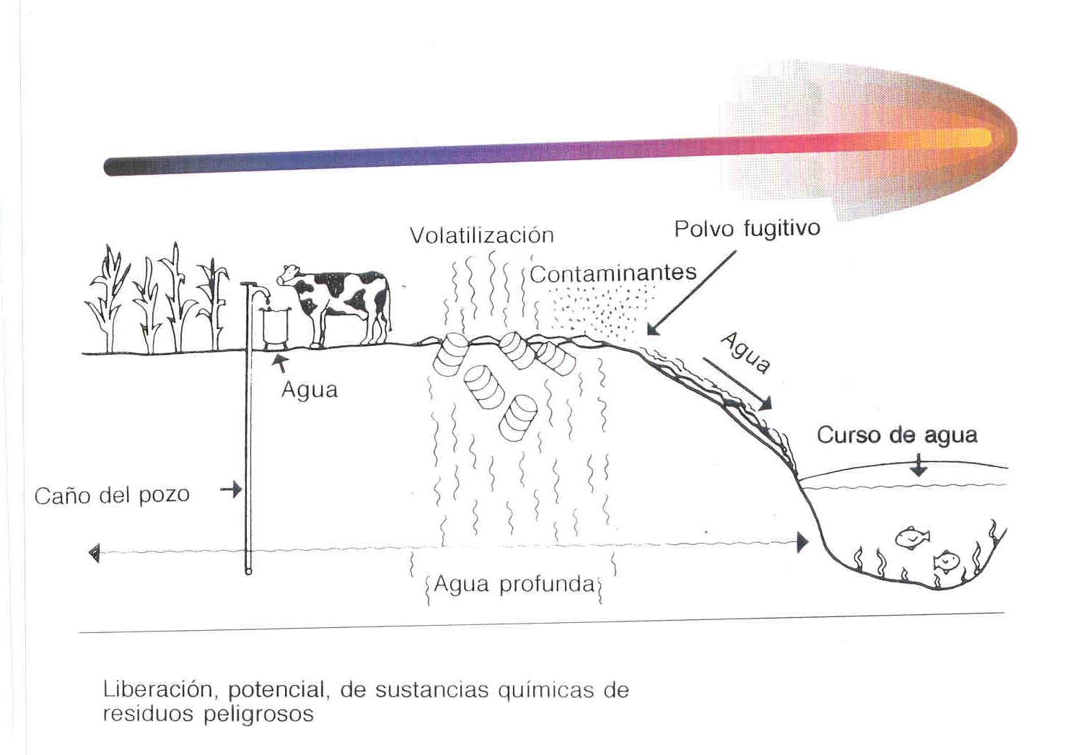

Slide 6
CLASIFICACIÓN DE LOS ACCIDENTES QUÍMICOS
SEGÚN
  SUSTANCIA QUÍMICA
  FUENTE DE LIBERACIÓN
  EXTENSIÓN DEL ÁREA CONTAMINADA
  NÚMERO DE PERSONAS EXPUESTAS
  VIAS DE EXPOSICIÓN
  CONSECUENCIAS PARA LA SALUD

Slide 7
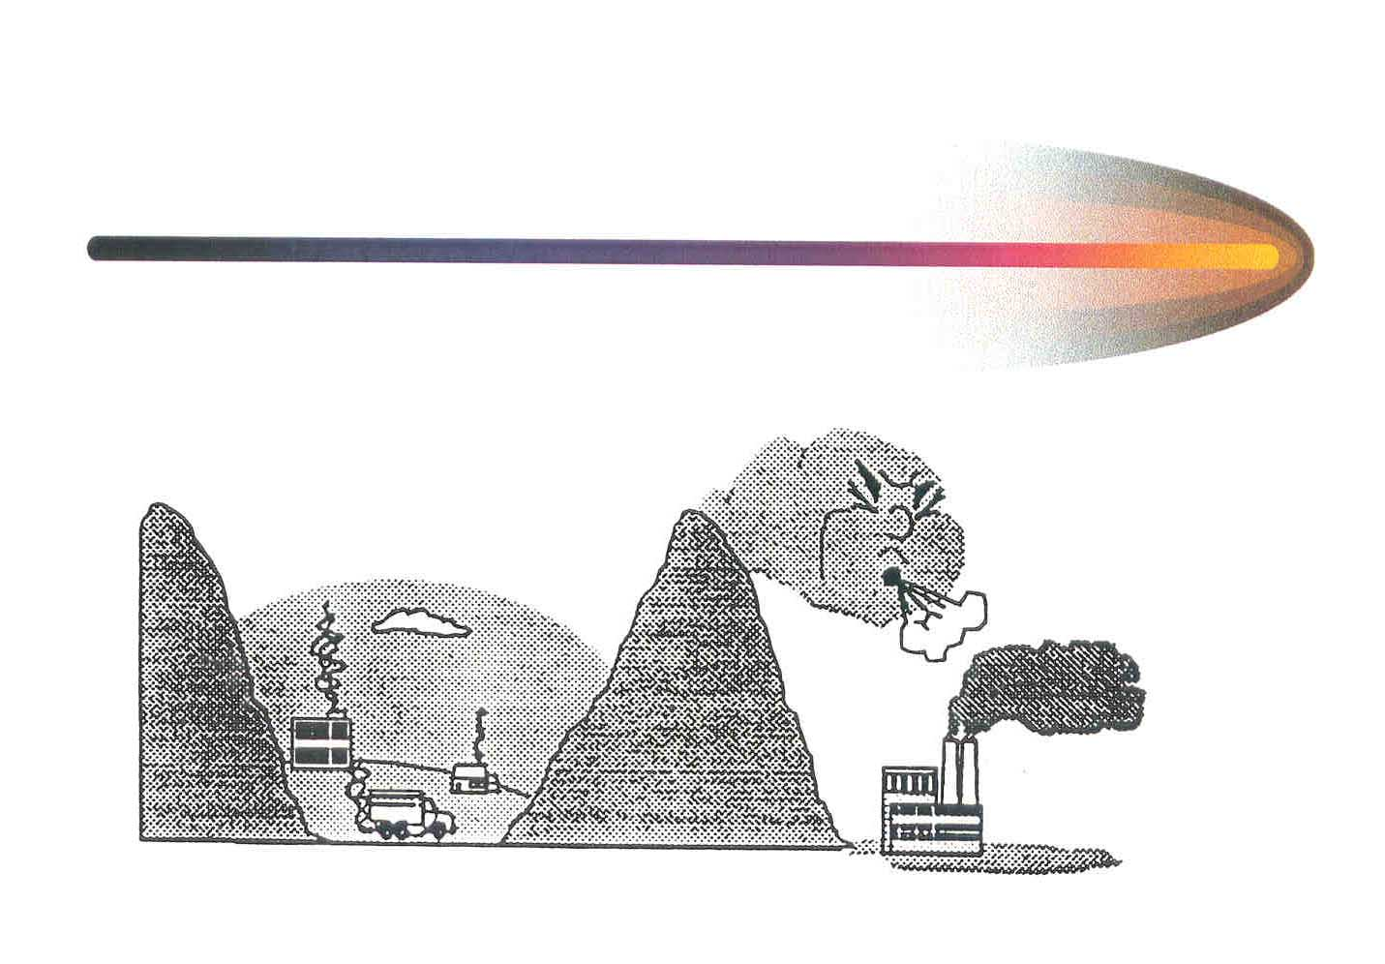

Slide 8
SUSTANCIA QUÍMICA
ELEMENTO
  EXISTEN 106
  OXÍGENO, HIDRÓGENO, CLORO
COMPUESTO QUÍMICO O SUSTANCIA QUÍMICA, COMBINACIÓN DE DOS O MAS ELEMENTOS
  DIÓXIDO DE CARBONO
  AMONÍACO

Slide 9
SUSTANCIA QUÍMICA
SUSTANCIA QUÍMICA
  PURA, CONTIENE SOLO UN COMPUESTO O ELEMENTO
  MEZCLA, CONTIENE MAS DE UN ELEMENTO O COMPUESTO
NOMBRE COMÚN
FORMULA QUÍMICA
ESTRUCTURA QUÍMICA
NOMBRE COMERCIAL

Slide 10
PREGUNTAS EN EL LUGAR DEL ACCIDENTE CON SUSTANCIAS QUÍMICAS
CUALES SON LAS PROPIEDADES QUÍMICAS DE LA SUSTANCIA?
QUE OCURRE CUANDO LA SUSTANCIA SE CALIENTA?
LOS VAPORES SON TÓXICOS?
OCURRE REACCIÓN VIOLENTA CON OTRO MATERIAL, OTRA SUSTANCIA QUÍMICA O CUANDO ESTÁ MEZCLADO?
CUAL ES EL TIPO DE ENVASE ?
CUAL ES EL TIPO DE EXTINTOR ?
CUALES SON LOS EFECTOS DE LA EXPOSICIÓN A CORTO PLAZO Y A LARGO PLAZO? (Isman & Carlson, 1980)

Slide 11
TOXICOLOGIA
ES LA CIENCIA QUE ESTUDIA LOS EFECTOS DE LAS SUSTANCIAS QUÍMICAS SOBRE LOS ORGANISMOS VIVOS

Slide 12
Áreas de la
Toxicología
Toxicología
de alimentos
Toxicología
ambiental
Toxicología
de medicamentos
Toxicología
ocupacional
Toxicología
social
Aspectos
Clínico
Analítico
Legislación
Investigación
Ilustração: Carlos Rodriguez

Slide 13
Por qué son necesarios conocimientos básicos de toxicologia?
Para atender los objetivos de la evaluación para la salud de las emergencias químicas, em relación a:
  confirmar la existencia de una emergencia química;
  identificar las características de las sustancias químicas,
  identificar la fuente de liberación

Slide 14
Por qué son necesarios conocimientos básicos de toxicologia? (2)
  estimar el tipo, tamaño, localización y distribución de la fuente de liberación
  determinar la población para la cual la emergencia química representa un riesgo y el impacto en la salud, y
  evaluar la capacidad de respuesta de los servicios locales de salud
    (Rapid health assessment protocols for emergencies. WHO, 1999. Cap. 9

Slide 15
AGENTE
QUÍMICO
DOSIS
TOXOCINÉTICA:
ABSORCIÓN
DISTRIBUCIÓN
BIO-
TRANFORMACIÓN
ELIMINACIÓN
TOXODINÁMICA:
INTERACCIÓN DEL
AGENTE
QUIMICO-RECEPTOR,
EN EL
ÓRGANO BLANCO
EXPOSICIÓN
INGRESO AL
ORGANISMO
EFECTO

Slide 16
Clasificación de las sustancias químicas según:
Uso
Origen
Composición química
Órgano en que produce efecto
Mecanismo de acción

Slide 17
Estado físico de las sustancias químicas
Sólido
  cianuro de sodio,
Líquido
  ácido sulfúrico, benceno, cloroformo
Gaseoso
  cloro, amoníaco

Slide 18
Clasificación de las sustancias peligrosas según ONU:
Nº ONU
1. Explosivas
2. Gases comprimidos
3. Líquidos inflamables
4. Sólidos inflamables, sustancias combustibles espontáneamente y las que reaccionan con agua

Slide 19
Clasificación de las sustancias peligrosas según ONU:(2)
5. Oxidantes, incluyendo peróxidos
6. Tóxicas, clase A y B, irritantes y que causan enfermedades
7. Radioactivas
8. Ácidas, alcalinas y algunos líquidos y sólidos corrosivos
9. Otras no consideradas en las clases anteriores

Slide 20
Paracelso, 1493 - 1541
Toda sustancia es tóxica,
no hay ninguna que no sea tóxica,
es la dosis que hace la diferencia entre
una sustancia tóxica y un medicamento

Slide 21
Toxicidad
Capacidad inherente a una sustancia química de producir efecto adverso o nocivo sobre un organismo vivo

Slide 22
DL₅₀ - Dosis letal 50
Generalmente es el primer experimento com una nueva sustancia química
DL50 es la dosis de una sustancia química necesaria para causar la muerte en el 50% de los animales en experimentación

Slide 23
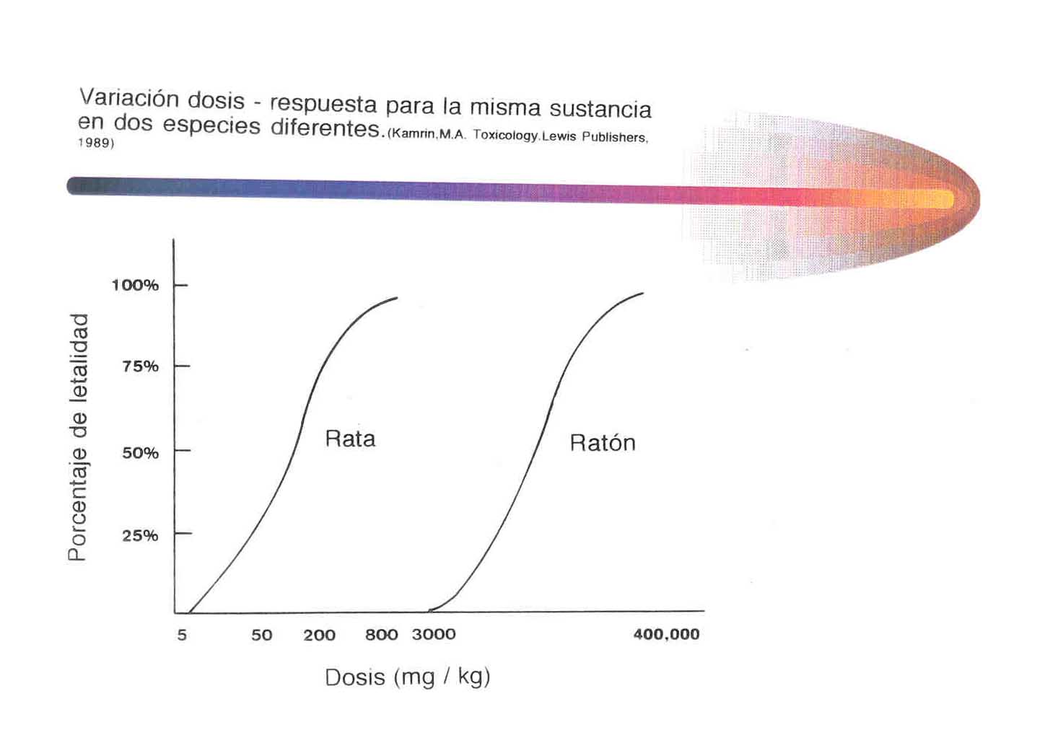
VARIÁCION DOSIS - RESPUESTA PARA LA MISMA SUBSTANCIA EM
DOS ESPECIES DIFERENTES.
(KAMARIN, M. A. TOXICOLOGY. LEWIS PUBLISHERS, 1989)

Slide 24
DL₅₀ PARA ALGUNAS SUSTANCIAS QUÍMICAS
Sustancia DL₅₀, rata macho, via oral mg/kg de peso corporal
Etanol 7 000
Cloruro de sodio 3 000
Sulfato de cobre 1 500
DDT 100
Nicotina 60
Tetradotoxina 0,02
Dioxina (TCDD) 0,02

Slide 25
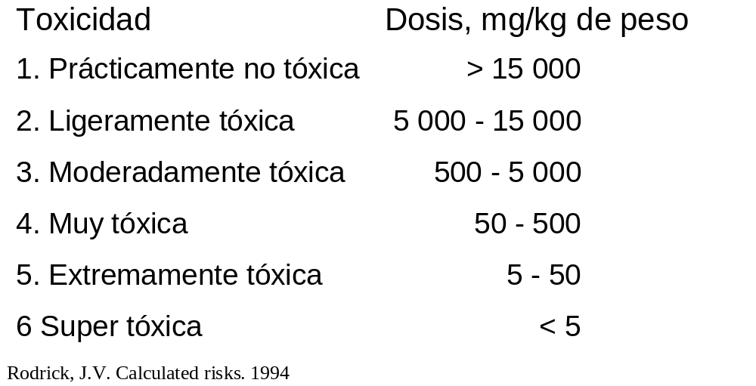
Dosis letal probable para humanos

Slide 26
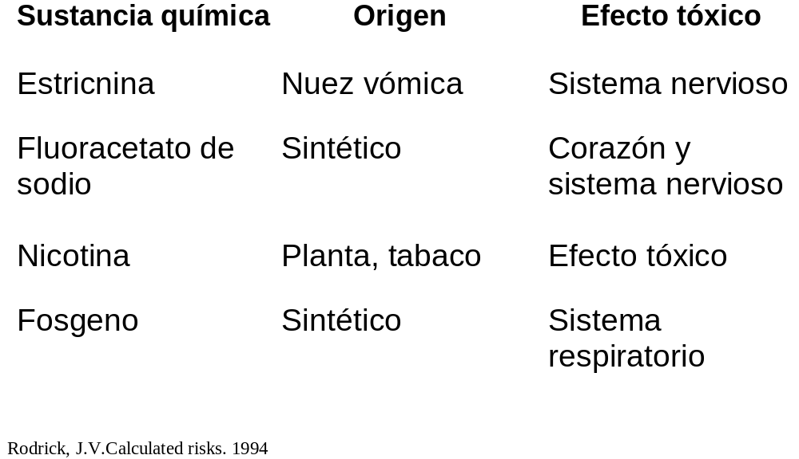
Algunas sustancias clasificadas como supertóxicas

Slide 27
Agente
químico
Toxocinética:
Absorción
Distribución
Biotranformación
Eliminación
Toxodinámica:
Interacción del
agente quimico-receptor,
en el órgano blanco
Exposición
Ingreso al
organismo
Efecto
Dosis

Slide 28
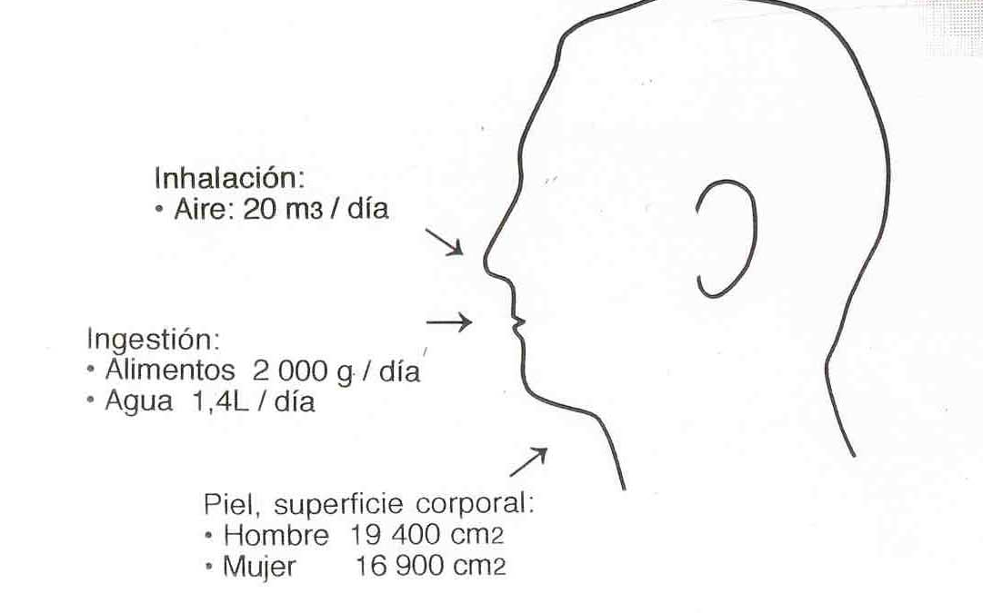
(ENVIRON. Elements of chemical exposure assessment, 1991)

Slide 29
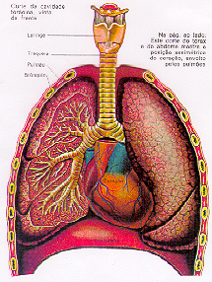

Slide 30
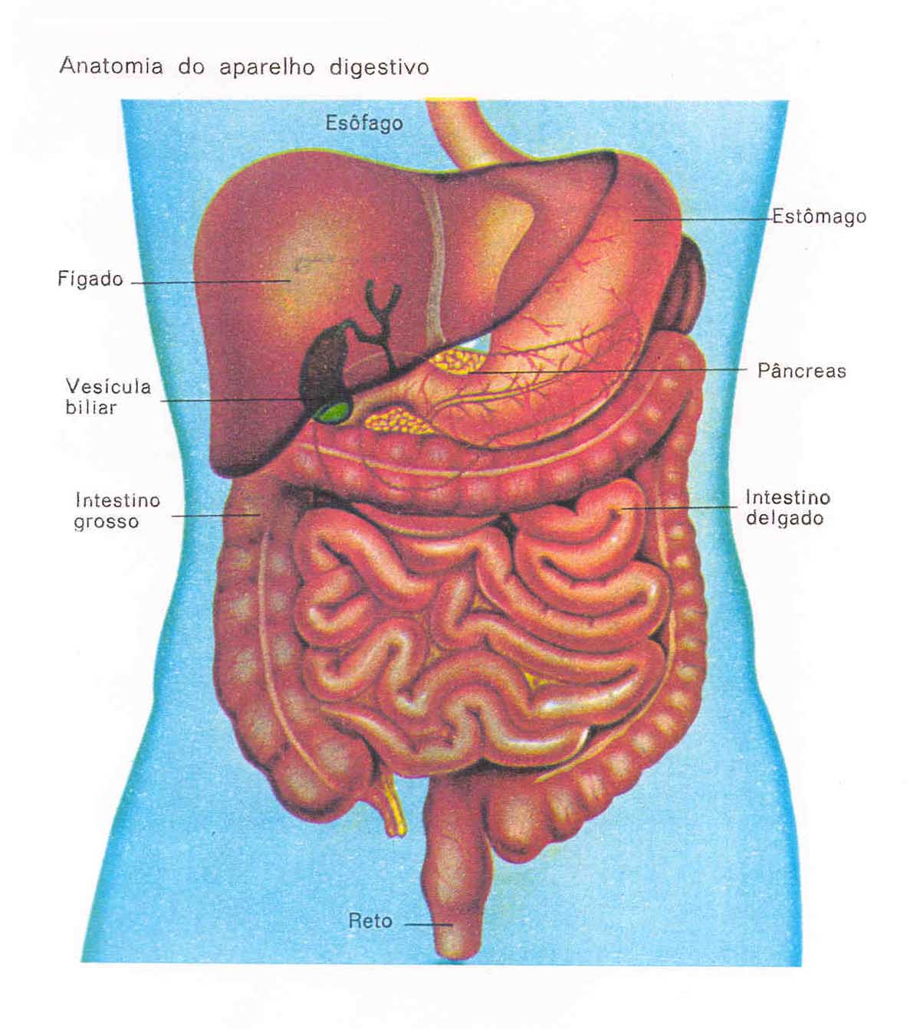

Slide 31
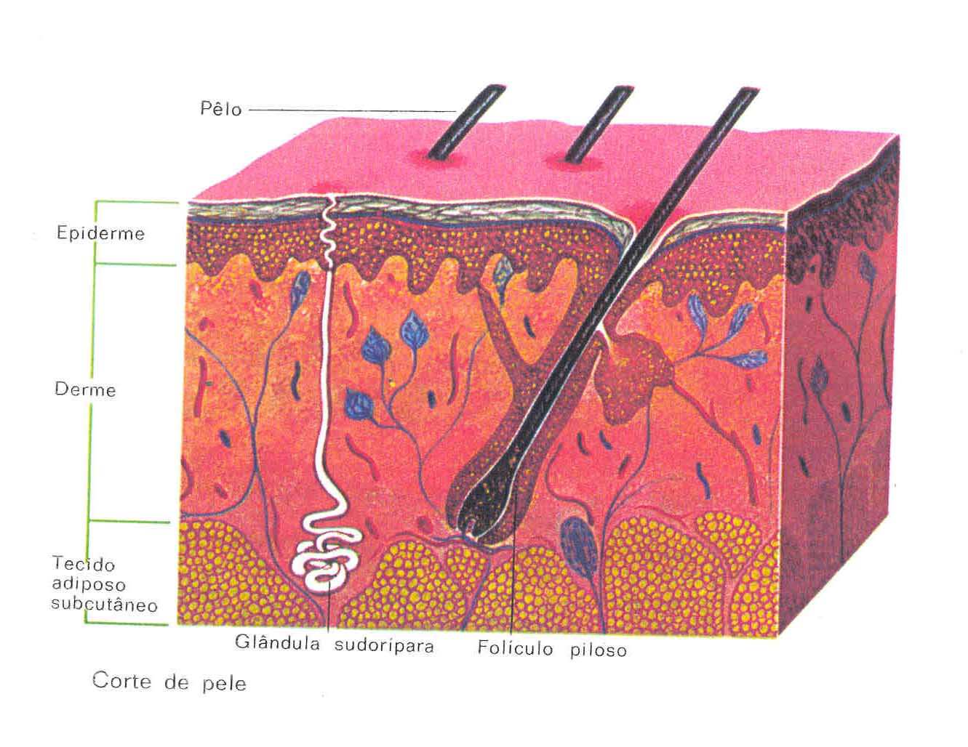

Slide 32
Exposición
Es una medida del contacto entre el agente químico y el organismo;
es función de la concentración y del tiempo

Slide 33
Sentinel 3 (1), 1986
Puede ocurrir exposición del hombre durante la manufactura, formulación, derrame durante el transporte y almacenamiento debido a la ingestión de alimentos o agua contaminada.
A fin de evitar el riesgo para la salud, de esas posibles exposiciones, y el impacto ambiental se requiere la toma de decisiones basadas en el conocimiento toxicológico.

Slide 34
Riesgo
Es la probabilidad de que aparezca un efecto nocivo debido a la exposición a una sustancia química

Slide 35
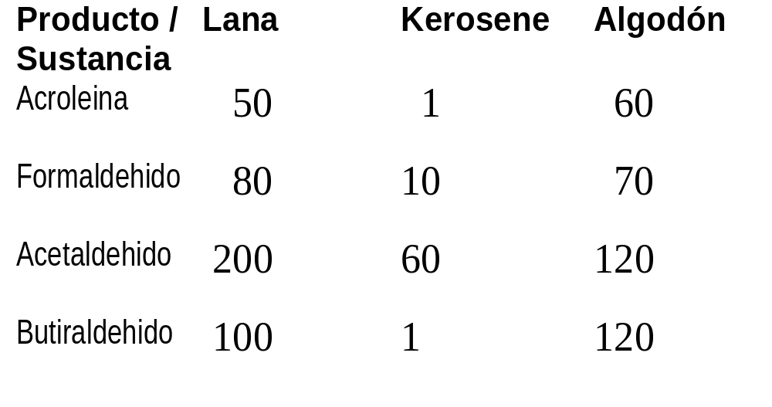
Análisis del humo de la combustión de varios materiales, ppm em vol.

Slide 36
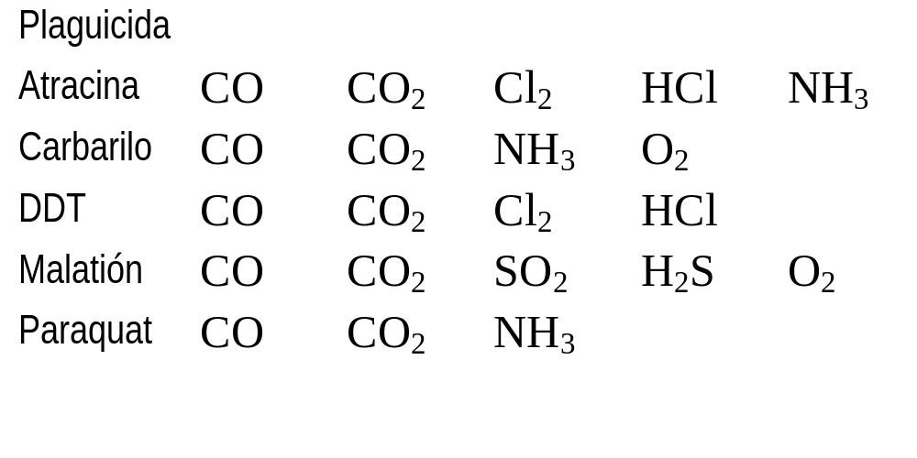
Productos volátiles producidos por la quema de plaguicidas, grado analítico, 900ºC. (Lee,RE. Air Pollution from pesticides and agricultural processes. CRC Press 1976)

Slide 37
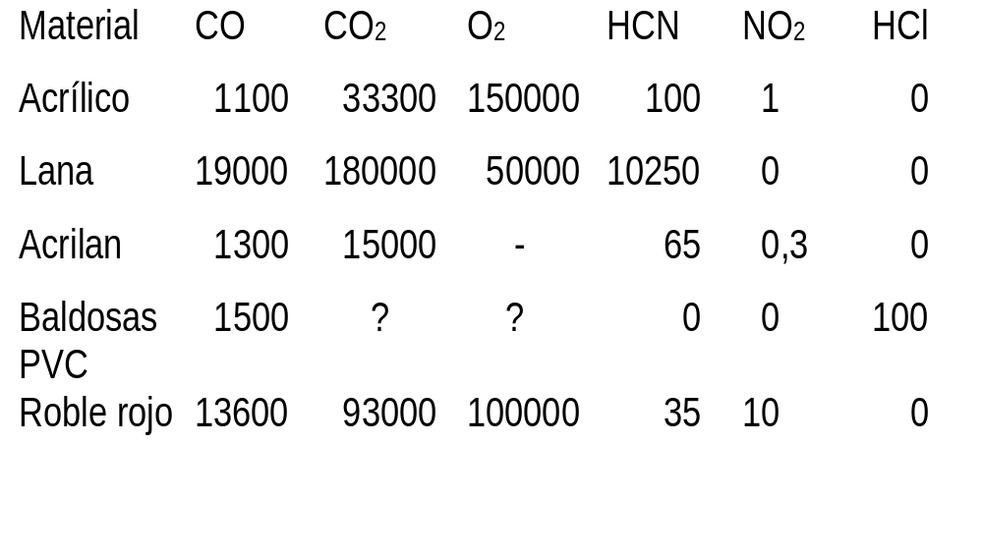
Composición del producto de pirólisis o combustión originado de alfombras, ppm

Slide 38
Exposición de corta duración
Una o varias exposiciones,
en un período de 24 horas o menor;
el agente químico es rápidamente absorbido y
produce efecto agudo, intoxicación.

Slide 39
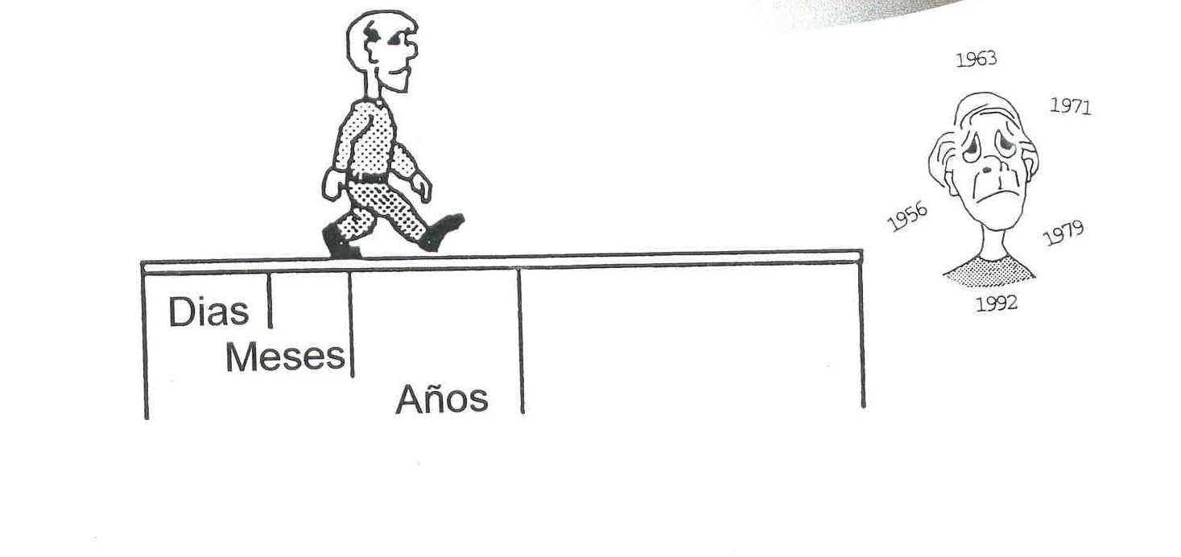

Slide 40
Exposición a largo plazo
Exposición a cantidades pequeñas,
durante períodos largos,
los efectos pueden aparecer de inmediato, después de cada exposición o producir efectos crónicos

Slide 41
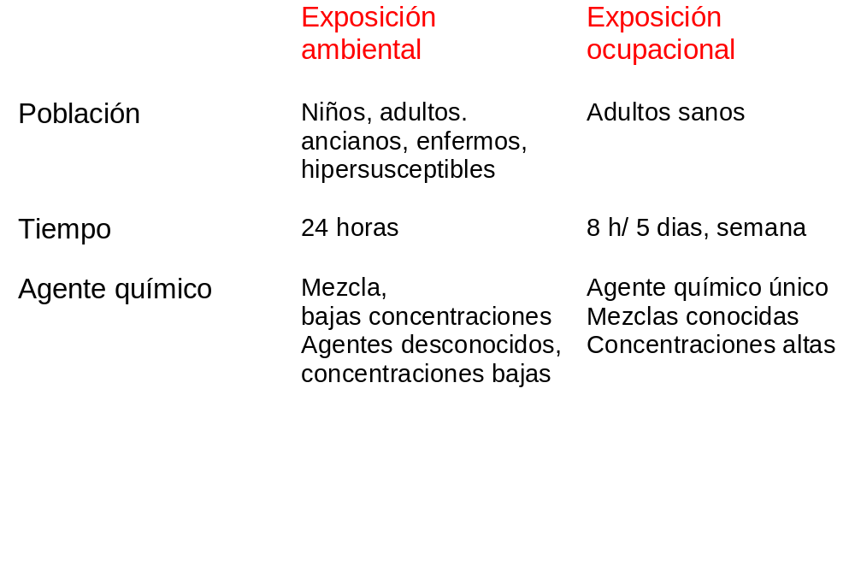
Exposición ambiental -
Exposición ocupacional

Slide 42
Agua
Aire
Alimentos
Hombre. Ingreso
de agentes químicos
Exposición
ocupacional
(oral,dérmica, respiratoria)
Exposición
ocasional
(accidentes, uso de cosméticos)
Medicamentos
(via oral,ip,iv)

Slide 43
Absorción
La absorción implica que la sustancia química atraviesa membranas biológicas
Vias
  respiratoria
  digestiva
  dérmica

Slide 44
INGESTIÓN
INHALACIÓN
ENDOVENOSA
INTRAPERITONEAL
SUBCUTÁNEA
TRACTO
GASTROINTESTINAL
PULMÓN
INTRAMUSCULAR
DÉRMICA
HIGADO
Vena
porta
Sangre y Linfa
LíQUIDO
EXTRACELULAR
GRASA
BILIS
RIÑÓN
PULMÓN
ÓRGANOS
SECRETORES
ÓRGANOS
VEJIGA
URINARIA
ALVÉOLO
TEJIDO
HUESO
HECES
ORINA
AIRE
ESPIRADO
SECRECIONES
Vias de absorción, distribución y eliminación de agentes tóxicos en el organismo humano (ROZMAN y KLAASSEN, 1996)

Slide 45
Absorción
Pasaje a través de membrana
  transporte pasivo
    gradiente de concentración
  transporte activo
    consumo de energia para el pasaje
Las membranas biológicas contienen lípidos y son permeables para las moléculas liposolubles

Slide 46
EXTERIOR
Mucosa
Liquido extracelular
Membrana
Respiratoria
Piel
Liquido intersticial
Extracelular
Membrana - Capilar
Liquido plasmático
Extracelular
Membrana - Capilar
Liquido íntersticial
Extraceluar
Membrana - Célula
Intracelular
Liquido intracelular
Representación esquemática del pasaje desde el exterior, a través de las
membranas, de agentes químicos al líquido intracelular de una célula
(LOOMIS)

Slide 47
Distribución
Las sustancias químicas transportadas por la sangre se distribuyen en los órganos y sistemas
Depende de las características de la sustancia química y de las propiedades físicas
  barreras: placenta y cerebro

Slide 48
Acumulación
Huesos: plomo, estroncio, fluor
Grasa: DDT, PCBs
  adelgazamiento

Slide 49
Biotransformación
En las células del hígado, piel, pulmones, intestino y riñones
  tolueno ácido benzoico (-)
  bromobenceno bromobenceno epóxido (+)
  metanol formaldehido (+)

Slide 50
Eliminación
Orina
Aire espirado
Bilis
Material fecal
Leche

Slide 51
Clasificación de las sustancias químicas según el efecto nocivo
Irritante
Asfixiante
Anestésica
Sustancias que dañan el pulmón
Tóxicos sistémicos

Slide 52
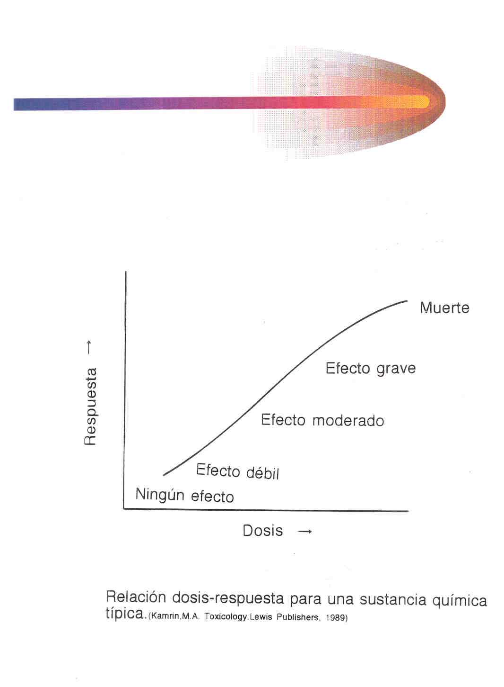

Slide 53
Factores que determinan el efecto tóxico
Propriedades fisicoquímicas de la sustancia
Condiciones de exposición
  via
  dosis
  frecuencia

Slide 54
Factores que determinan el efecto tóxico (2)
Factores biológicos
  absorción, distribución, biotransformación
  edad, sexo, peso, diferencia genética, estado de salud
  condiciones metabólicas (reposo, trabajo)
  exposición a otras sustancias quimicas
Ambiente
  temperatura, humedad, hora del dia, estres

Slide 55
RELACIÓN ENTRE CANTIDAD (DOSIS) DE VARIAS SUSTANCIAS QUÍMICAS Y EFECTOS SOBRE EL ORGANISMO
CALCIO
POSITIVO
AUMENTO DE LA
EFECTO
CONCENTRACIÓN
NEGATIVO
COBRE
MERCURIO

Slide 56
Intoxicación
Diagnóstico
  clínico
  análisis toxicológico

Slide 57
Intoxicación crónica
Se caracteriza por exposiciones repetidas durante períodos largos de tiempo
Los efectos se manifiestan porque:
  el agente tóxico se acumula en el organismo, es decir que la cantidad absorbida es mayor que la eliminada, o
  los efectos producidos por las exposiciones repetidas se suman sin acumulación del agente tóxico

Slide 58
Intoxicación subaguda
Se carateriza por exposiciones frecuentes o repetidas, durante un período de varios dias o semanas, al cabo del cual aparecen los efectos

Slide 59
Intoxicación aguda
Se caracteriza por exposiciones de corta duración, absorción rápida del agente químico, una dosis única o varias dosis, en un período no mayor de 24 horas.
Los efectos aparecen, en general rápidamente y la muerte o la cura son el resultado inmediato.

Slide 60
Efectos nocivos
Sistema respiratorio
  daño en las células del tracto respiratorio
  enfisema
  ìrritación
  constricción de los bronquios
  disnea
  alergia

Slide 61
Efectos nocivos
Tracto gastrointestinal
  alteración de las membranas celulares (NaOH)
Piel
  enrojecimiento
  hinchazón
  picazón
  alergia

Slide 62
Efectos nocivos
Hígado
  acumulación excesiva de lípidos
  necrosis
  colestasis
Riñon
  efectos sobre el túbulo renal (Hg, Cd, Cr)
  muerte de las células
  alteración de la función renal

Slide 63
Efectos nocivos
Sistema nervioso
  falta de oxígeno en el cerebro (CO)
  pérdida de mielina (hexaclorobenceno)
  efectos en neuronas periféricas (Hg)
Sistema reproductivo
  reducción de producción de esperma (DBCP)
  reducción de la fertilidad
  toxicidad reproductiva

Slide 64
Efectos nocivos
Teratogénico
  efectos en la descendencia que no se heredan (talidomida)
Carcinogénico
  tumor maligno, cancer

Slide 65
Bhopal. Isocianato de metilo
Propriedades físicas
  punto de ebullición 39,1 ºC a 1 atmósfera
  vapor, 2 veces mas pesado que el aire
Usos
  Fabricación de aldicarb, carbaril, carbofuran, metamil

Slide 66
Bhopal.
Isocianato de metilo: Toxicidad
Inhalación
  broncoespasmos graves
  respiración tipo asmático
  edema pulmonar
Piel
  en contacto con la piel de animales produce alergiia
  sensibilización con otros isocianatos

Slide 67
Bhopal.
Isocianato de metilo: Toxicidad
Irritante
  ojos, nariz y garganta
ulceración de la córnea

Slide 68
Objetivos del toxicólogo
Identificar el riesgo
Establecer medidas de seguridad

Slide 69
L. Goldberg afirmó:
Algo en que se debe trabajar con dedicación para eliminar los hechos que alimentan la quimiofobia es tener la seguridad de que las sustancias químicas son
producidas en condiciones seguras,
manipuladas en condiciones seguras,
transportadas en condiciones seguras y
desechadas en condiciones seguras (Chemviews.Chemecology, julio 1980)

